Slide 1

Модель для исследования информационной проводимости социальных сетей
Научный руководитель:
Баранов Николай
Разработчики:
Вершинин Влад
Кунин Валентин

Slide 2
Цель
Разработка инструмента для анализа динамики распространения
информации в социальных сетях

Slide 3
Приложения
Выявление оптимальных точек ввода информации
Прогноз времени существования актуальной информации
Оптимизация информационной структуры организаций

Slide 4
Характеристики социальной сети
Связи
  Направление
  Интенсивность
Узлы
  Память
  Активность
1
1
0
1
0
74

Slide 5
Социальная сеть – математический объект – граф
Способы представления графов:
Матрица смежности
Матрица инцидентности
Список ребер

Slide 6
Граф
1
α (32)
 | α | β | χ
1 | 32 | 0 | 0
2 | 32 | 17 | 49
3 | 0 | 0 | 49
4 | 0 | 17 | 0
2
β (17)
4
χ (49)
3
 | 1 | 2 | 3 | 4
1 | 0 | 32 | 0 | 0
2 | 32 | 0 | 49 | 17
3 | 0 | 49 | 0 | 0
4 | 0 | 17 | 0 | 0
Матрица
Инцидентности
(N*A)
Матрица
смежности
(N*N)
N – узлы
A - связи

Slide 7
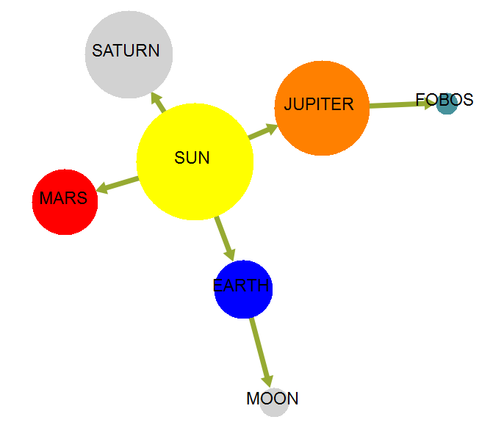
Существующие программы:
FATCAT
NetForm
GraphEd
AiSee
Пример структуры,
Сгенерированной AiSee

Slide 8
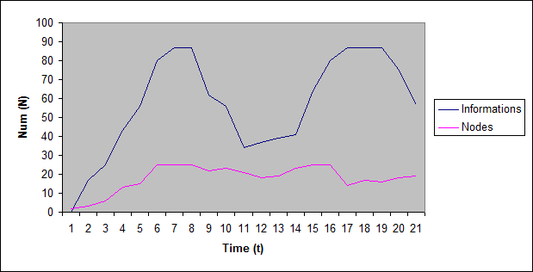
Анализируемые параметры
Количество нагруженных узлов
Средняя напряженность связи
Общее число элементов информации
Отношение площадей распространения различных типов информации

Slide 9
Спасибо за внимание!
Теперь мы готовы перейти к демонстрации программы

